Slide 1
ToCBooks

Slide 2
ToCBooks: Um Ecommerce de Livros

Slide 3
Pessoas Envolvidas
Carlos Guimarães
Pedro Rocha

Slide 4
Tema
TocBooks
Um ecommerce de Livros para levar cultura e conhecimento através da internet
Livros Acadêmicos
Literatura Recreativa

Slide 5
Tecnologias
Backend
C#
Asp Net Core
Entity Framework
Frontend
HTML
CSS
JavaScript
Bootstrap
jQUery
Ajax

Slide 6
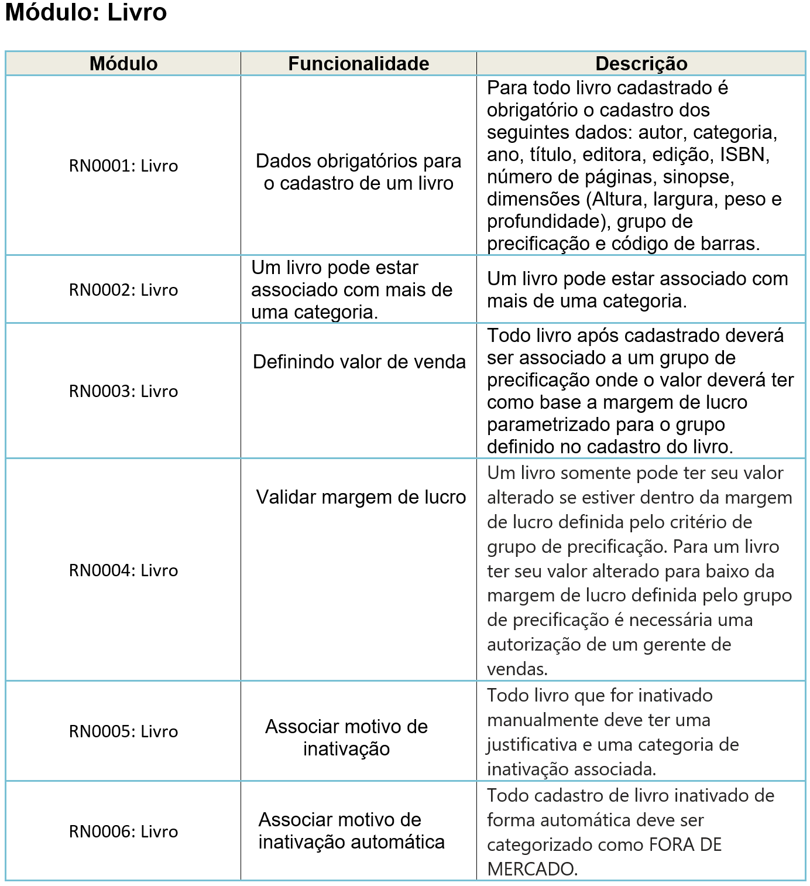
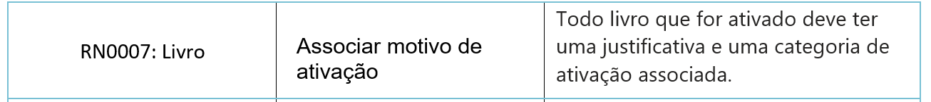
Regra de Negócio: Livro

Slide 7
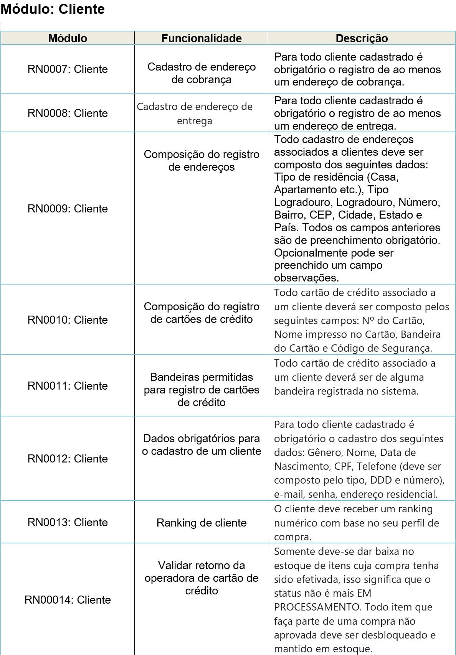
Regra de Negócio: Cliente

Slide 8
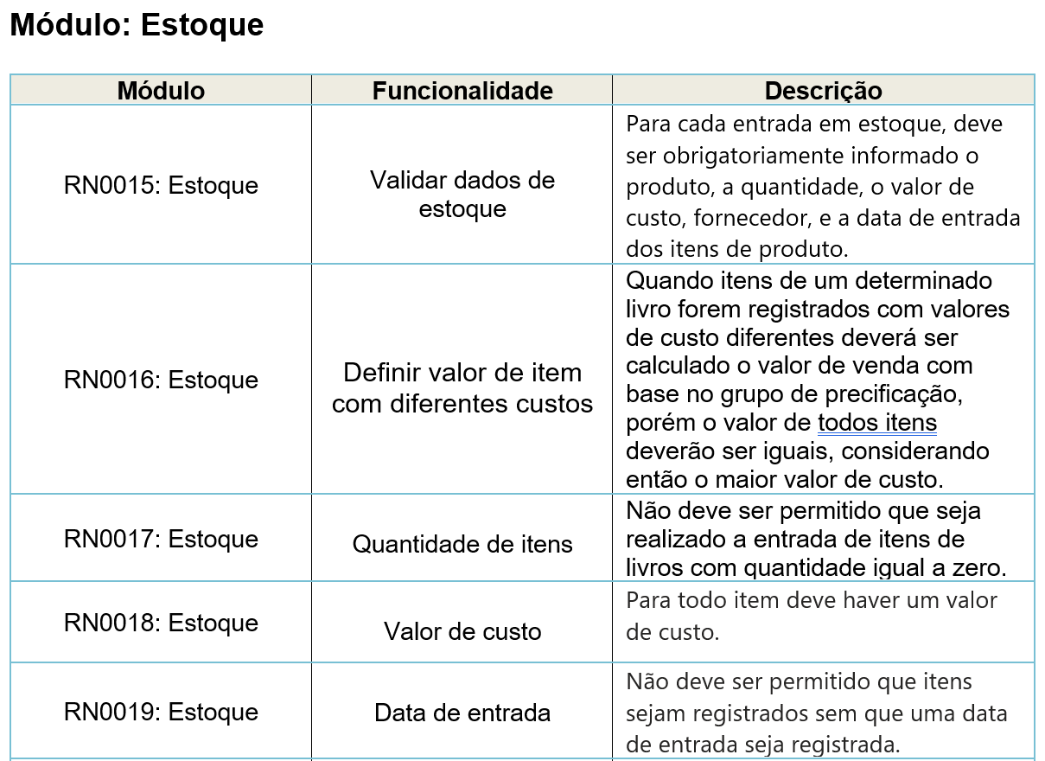
Regra de Negócio: Estoque

Slide 9
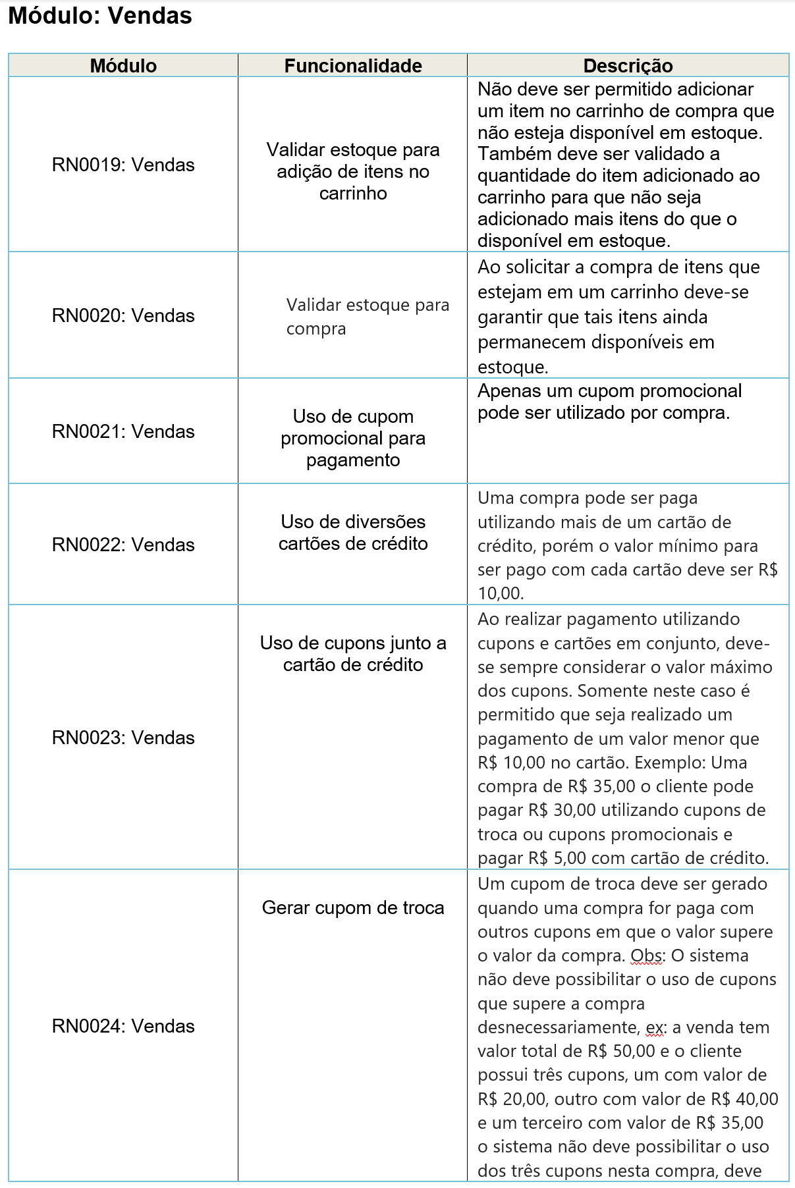
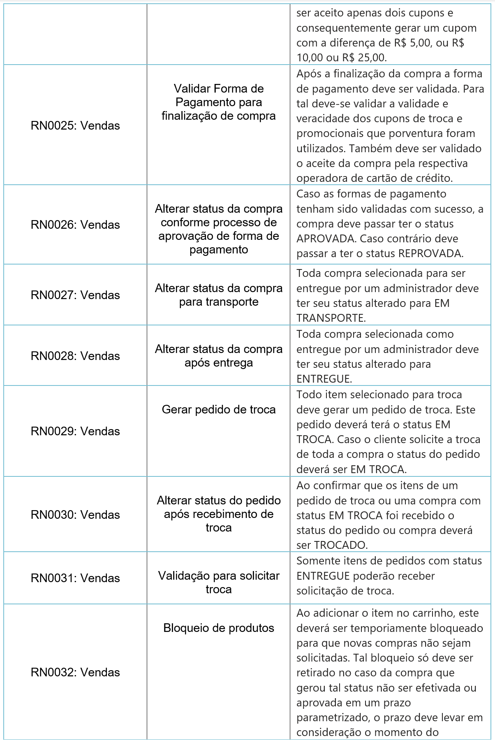
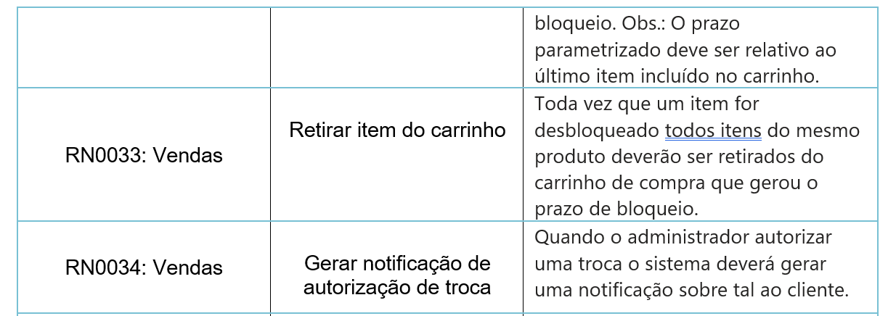
Regra de Negócio: Vendas

Slide 10
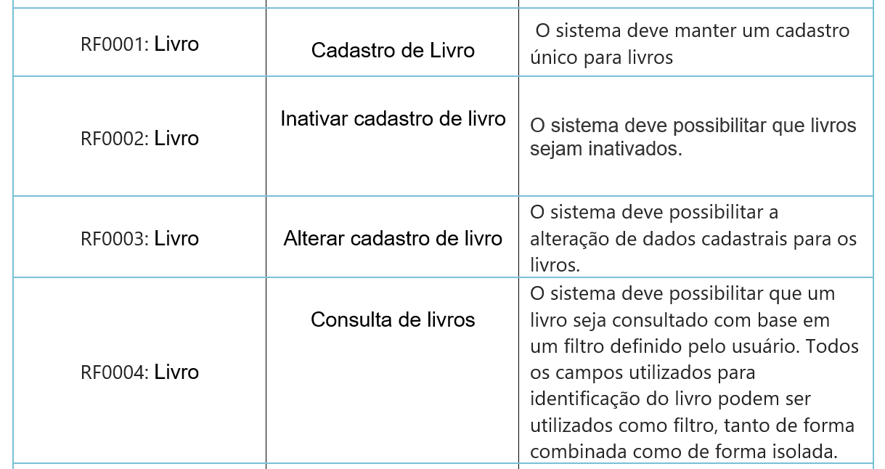
Regra Funcional: Livro

Slide 11
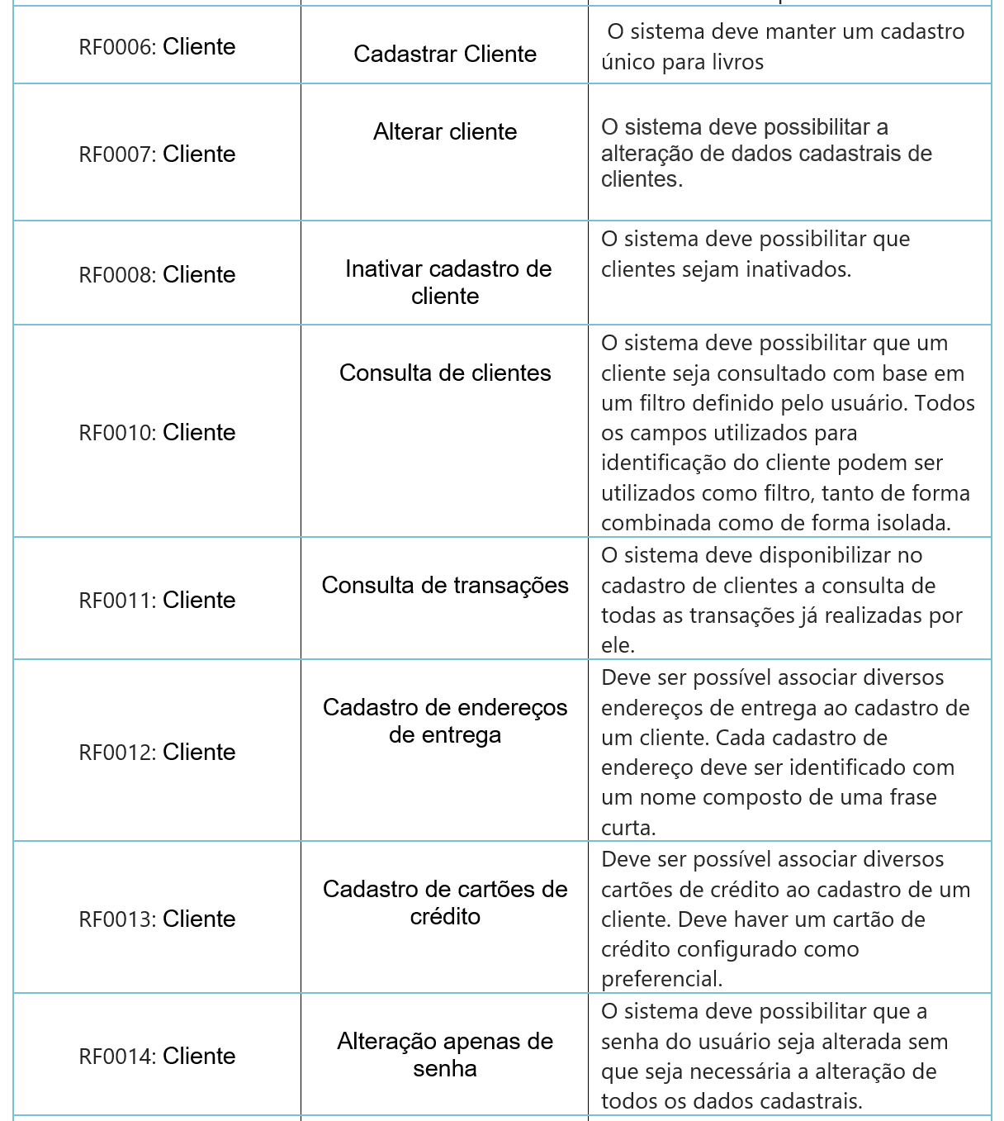
Regra Funcional: Cliente

Slide 12
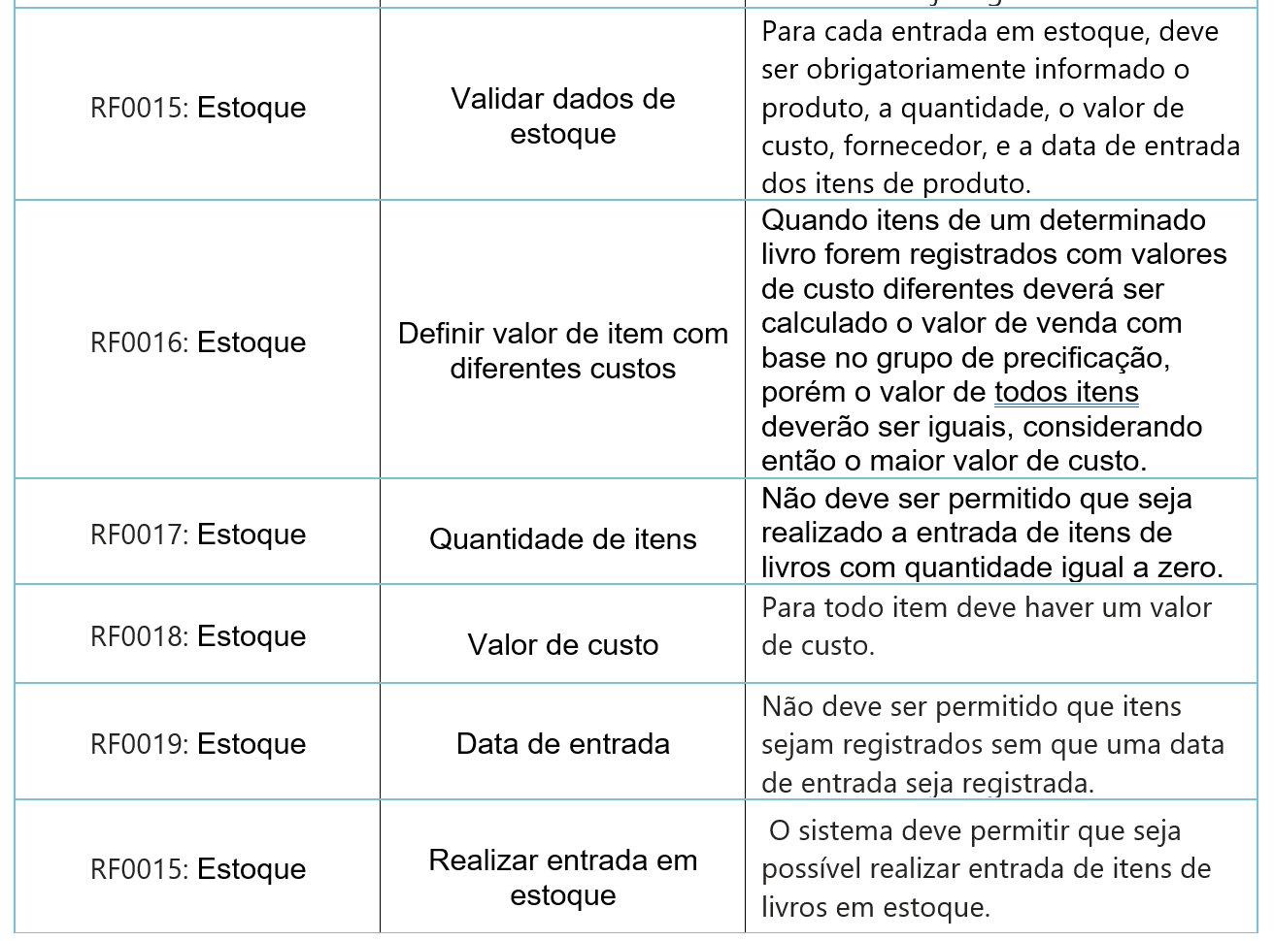
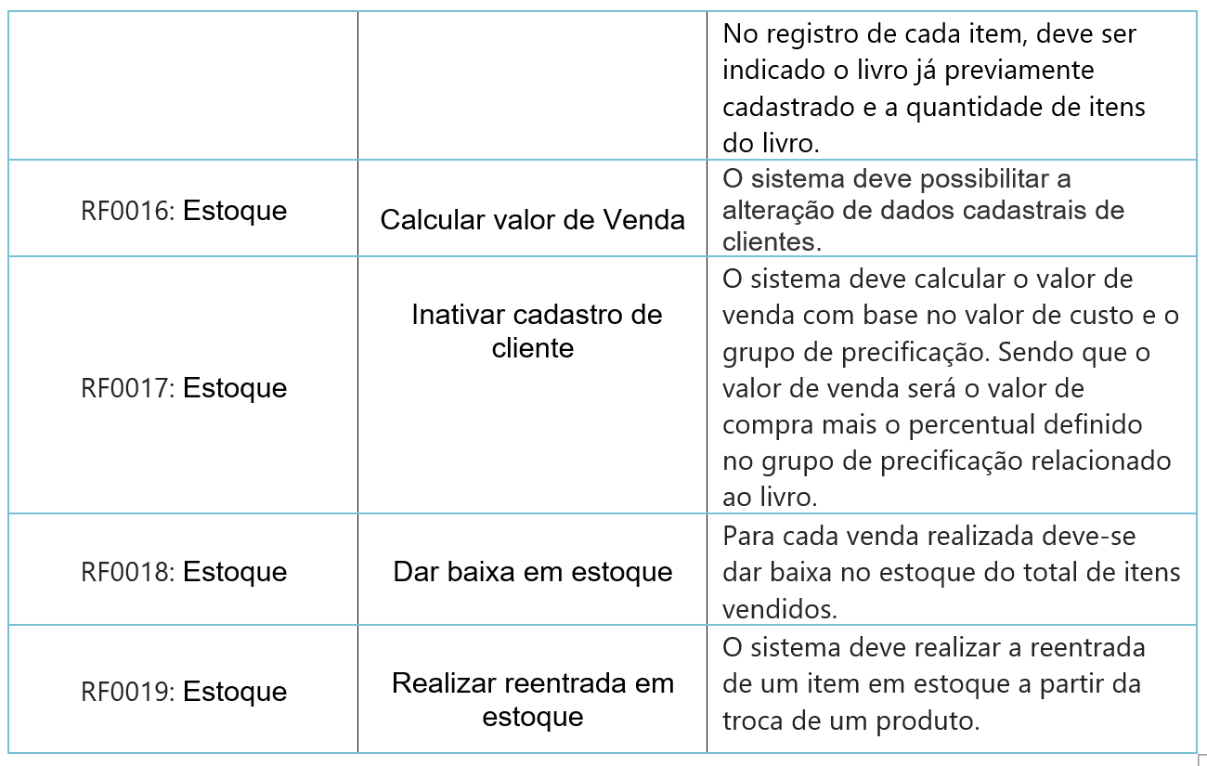
Regra Funcional: Estoque

Slide 13
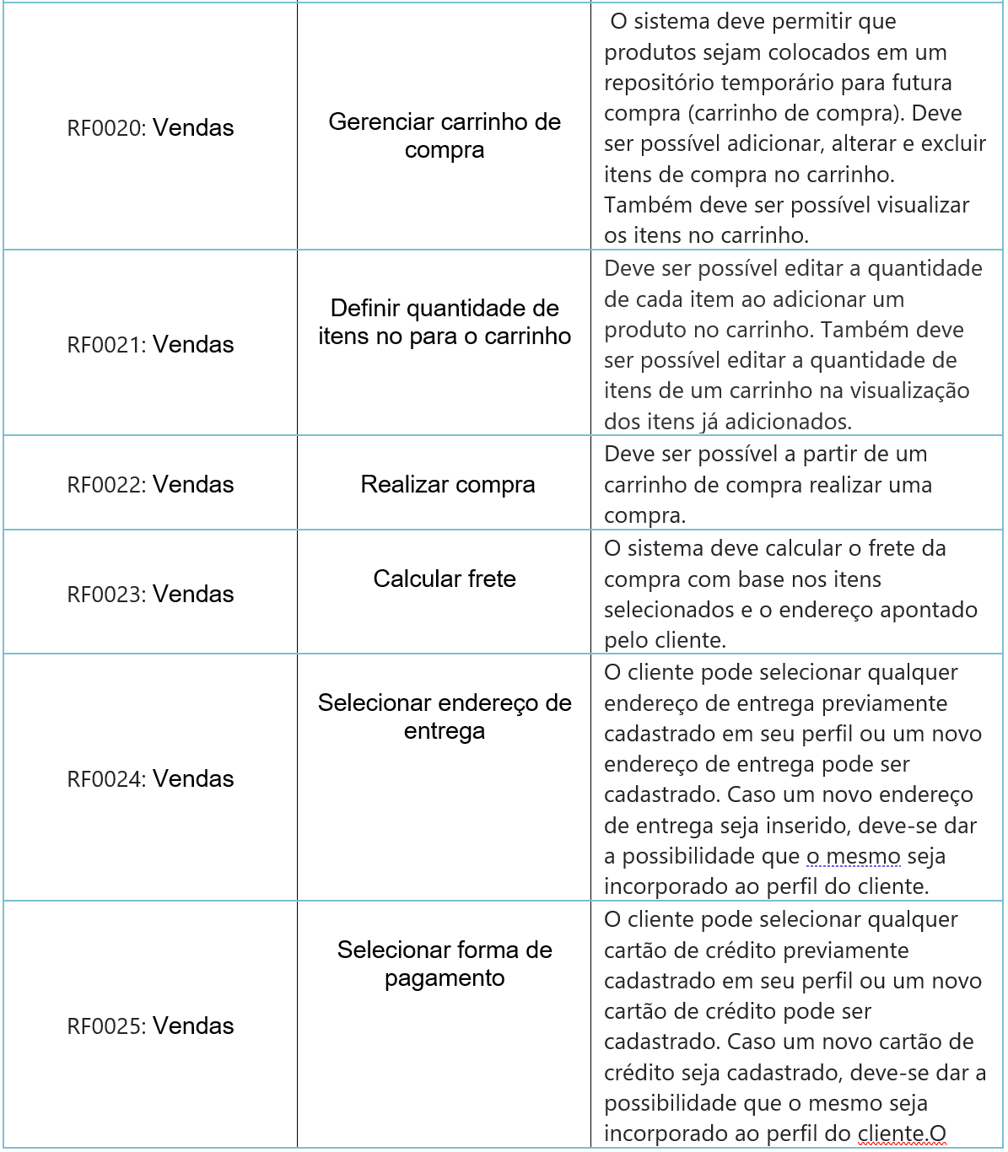
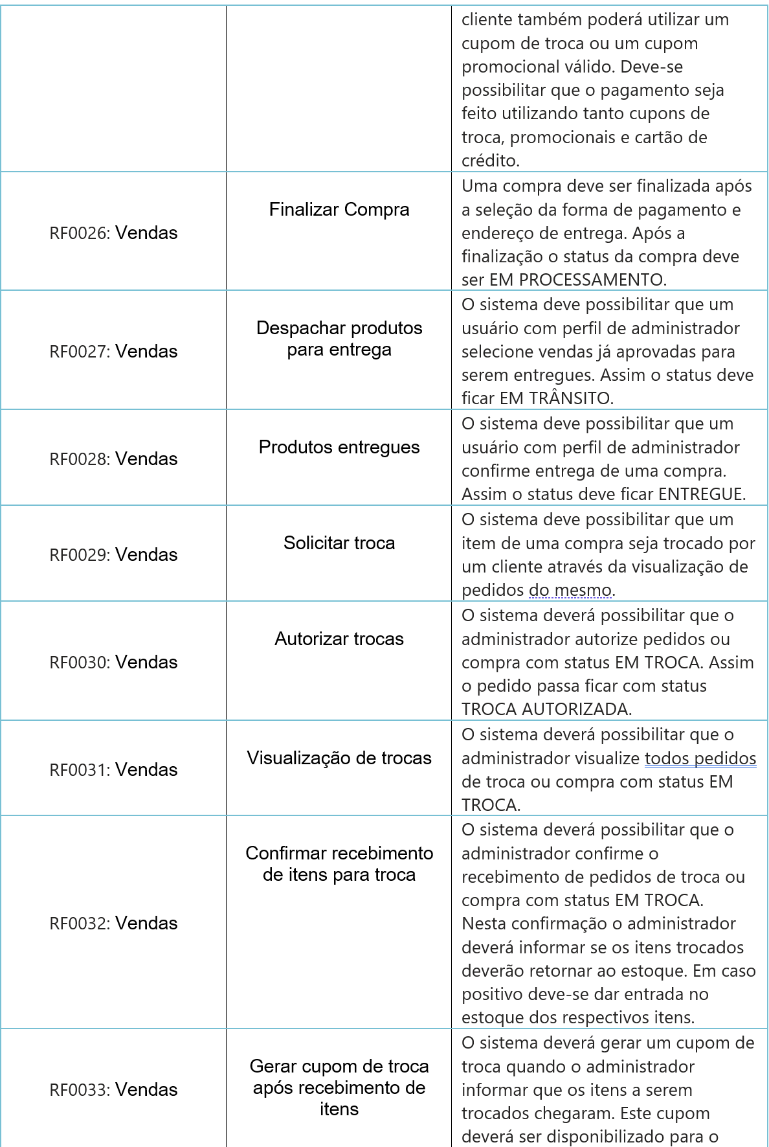
Regra Funcional: Vendas

Slide 14
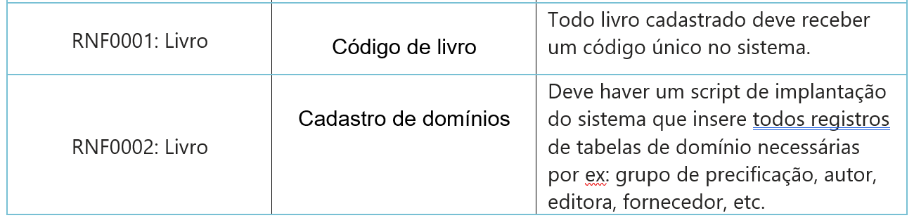
Regra não Funcional: Livro

Slide 15
Regra não Funcional: Cliente

Slide 16
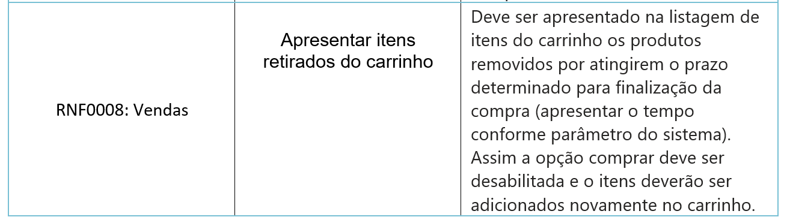
Regra não Funcional: Vendas

Slide 17
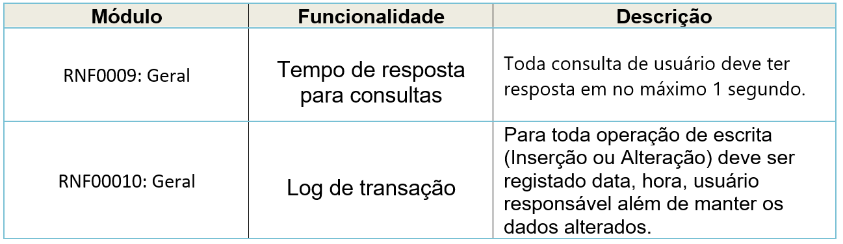
Regra não Funcional: Geral

Slide 18
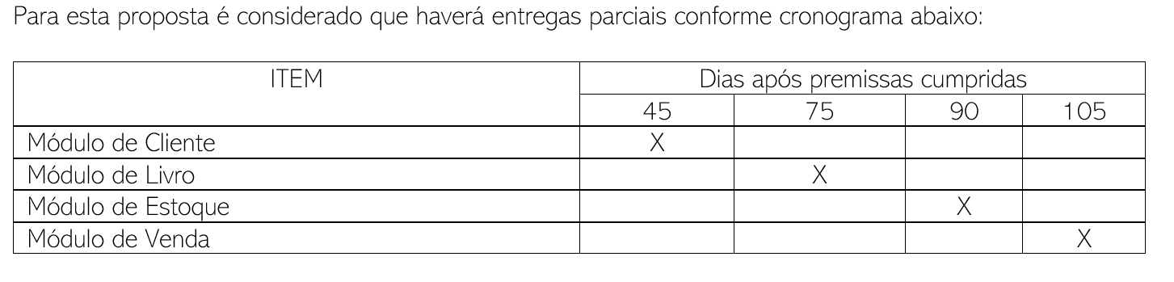
Prazo

Slide 19
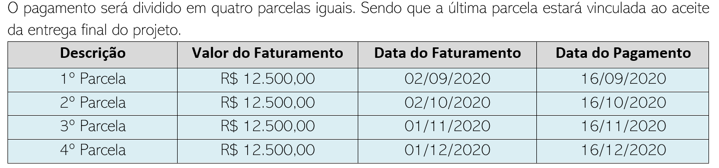
Preço
Forma de Pagamento

Slide 20
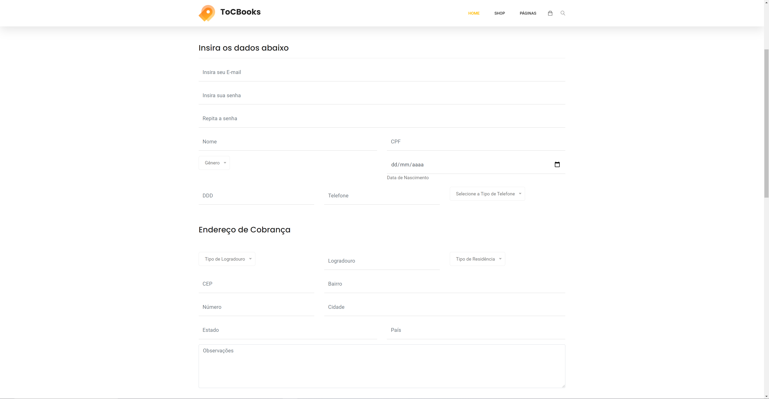
CRUD de Cliente – Cadastro do Cliente

Slide 21
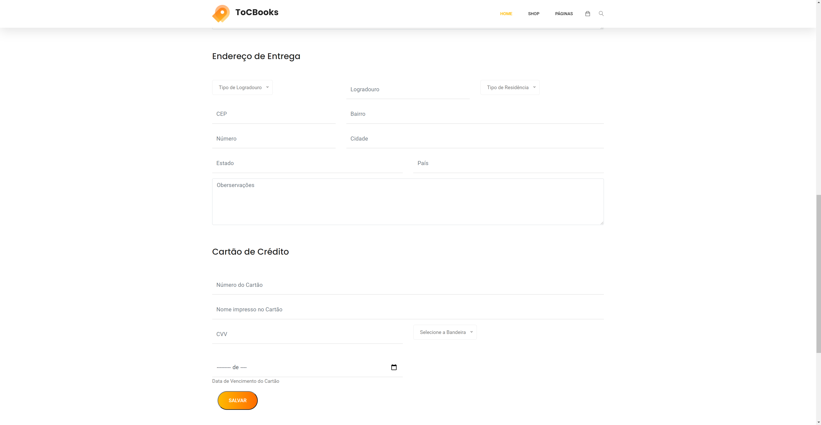

Slide 22
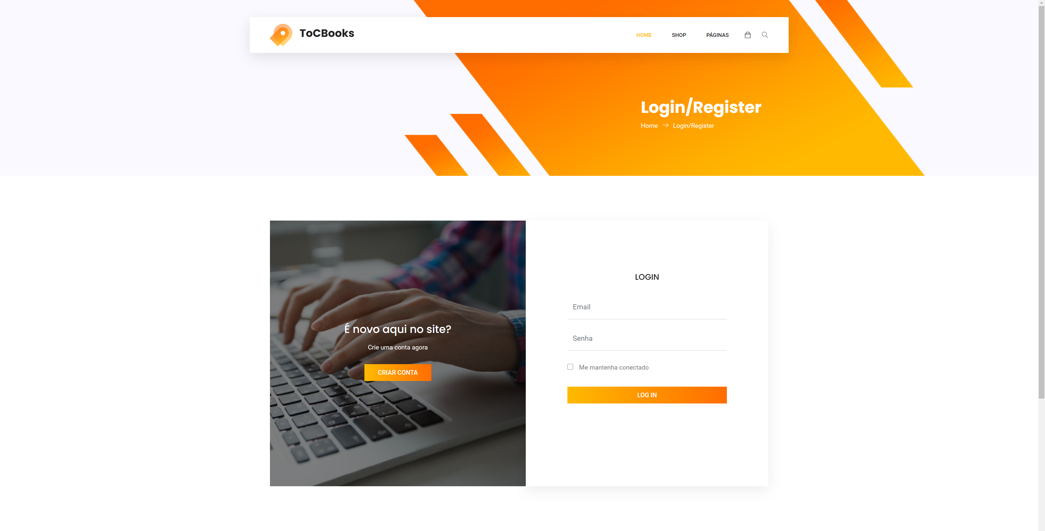
CRUD de Cliente – Login (necessário para alterar dados)

Slide 23
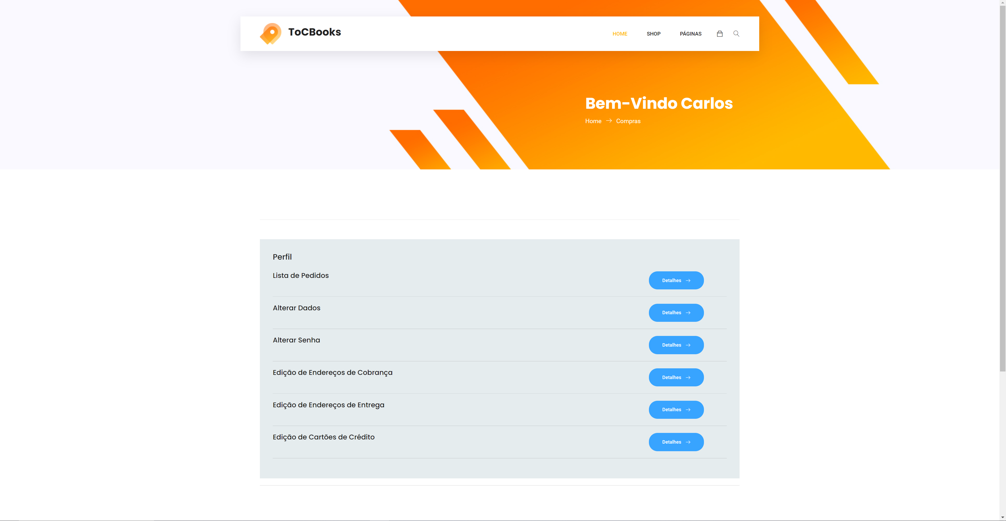
CRUD de Cliente - Perfil

Slide 24
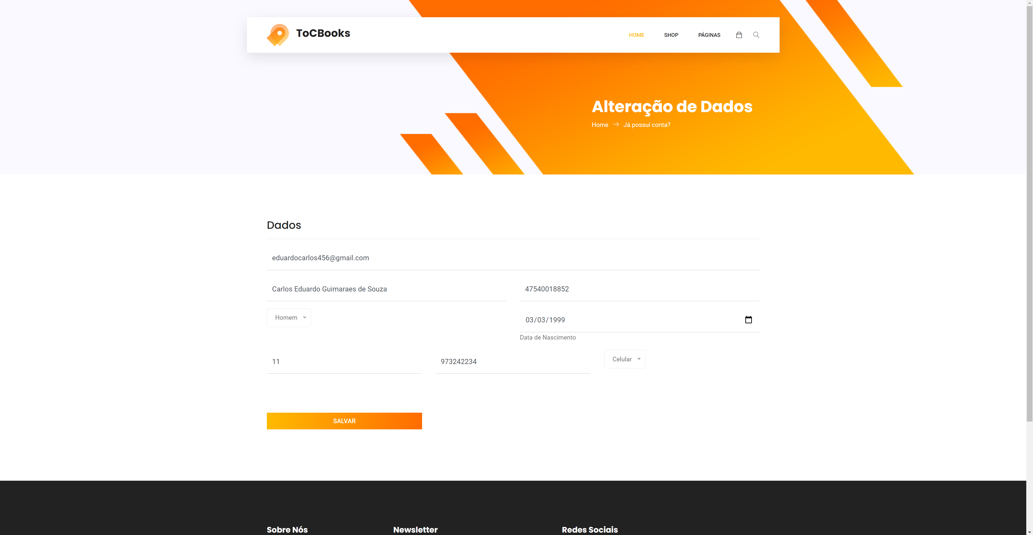
CRUD de Cliente – Alterar Dados

Slide 25

CRUD de Cliente – Alterar Senha

Slide 26
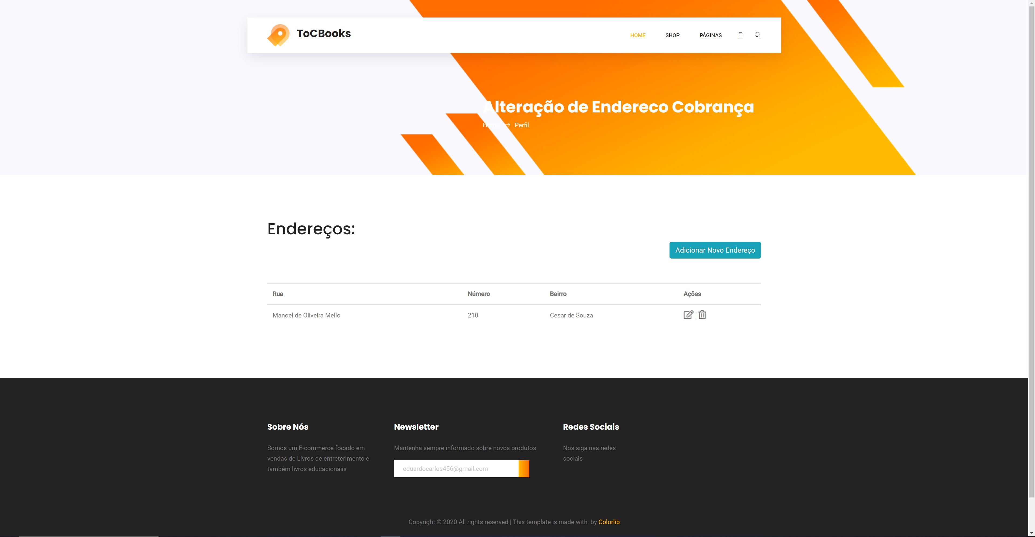
CRUD de Cliente – Listagem de Endereços de Cobrança

Slide 27
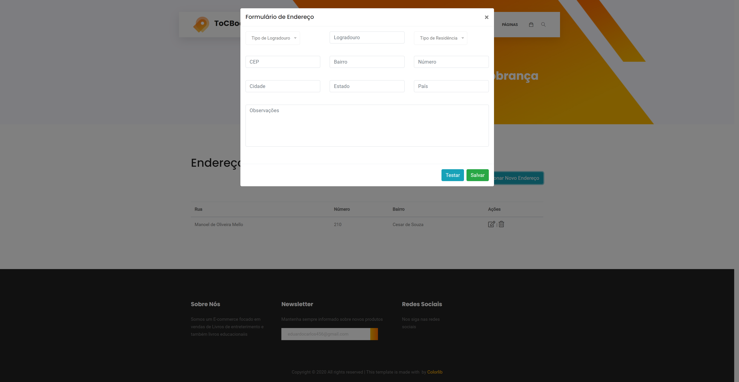
CRUD de Cliente – Adicionar Endereço de Cobrança

Slide 28
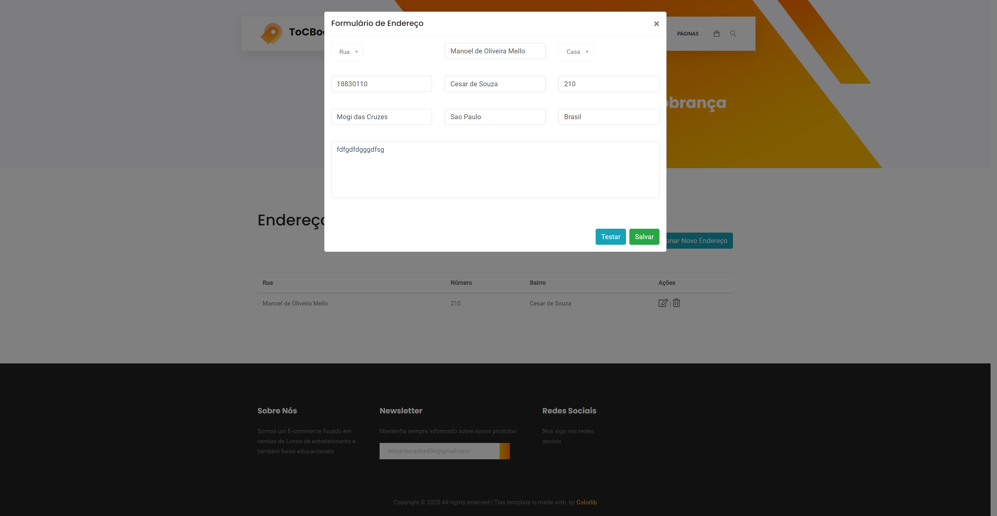
CRUD de Cliente – Editar Endereço de Cobrança

Slide 29
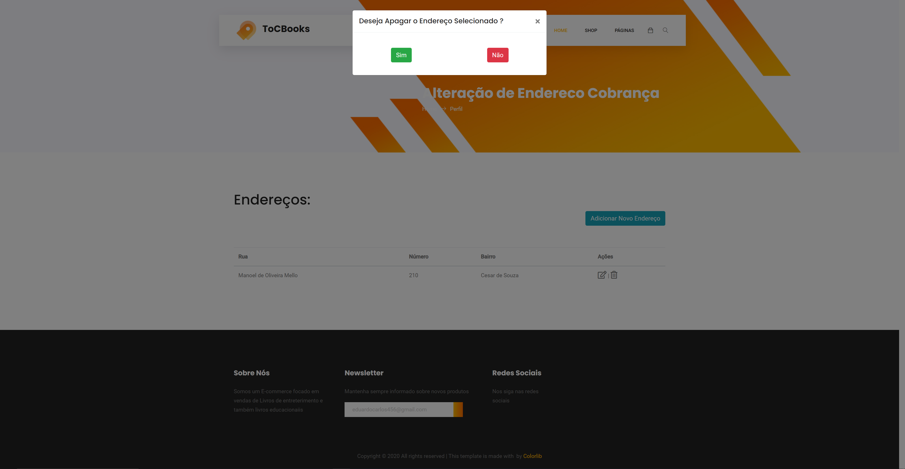
CRUD de Cliente – Excluir Endereço de Cobrança

Slide 30
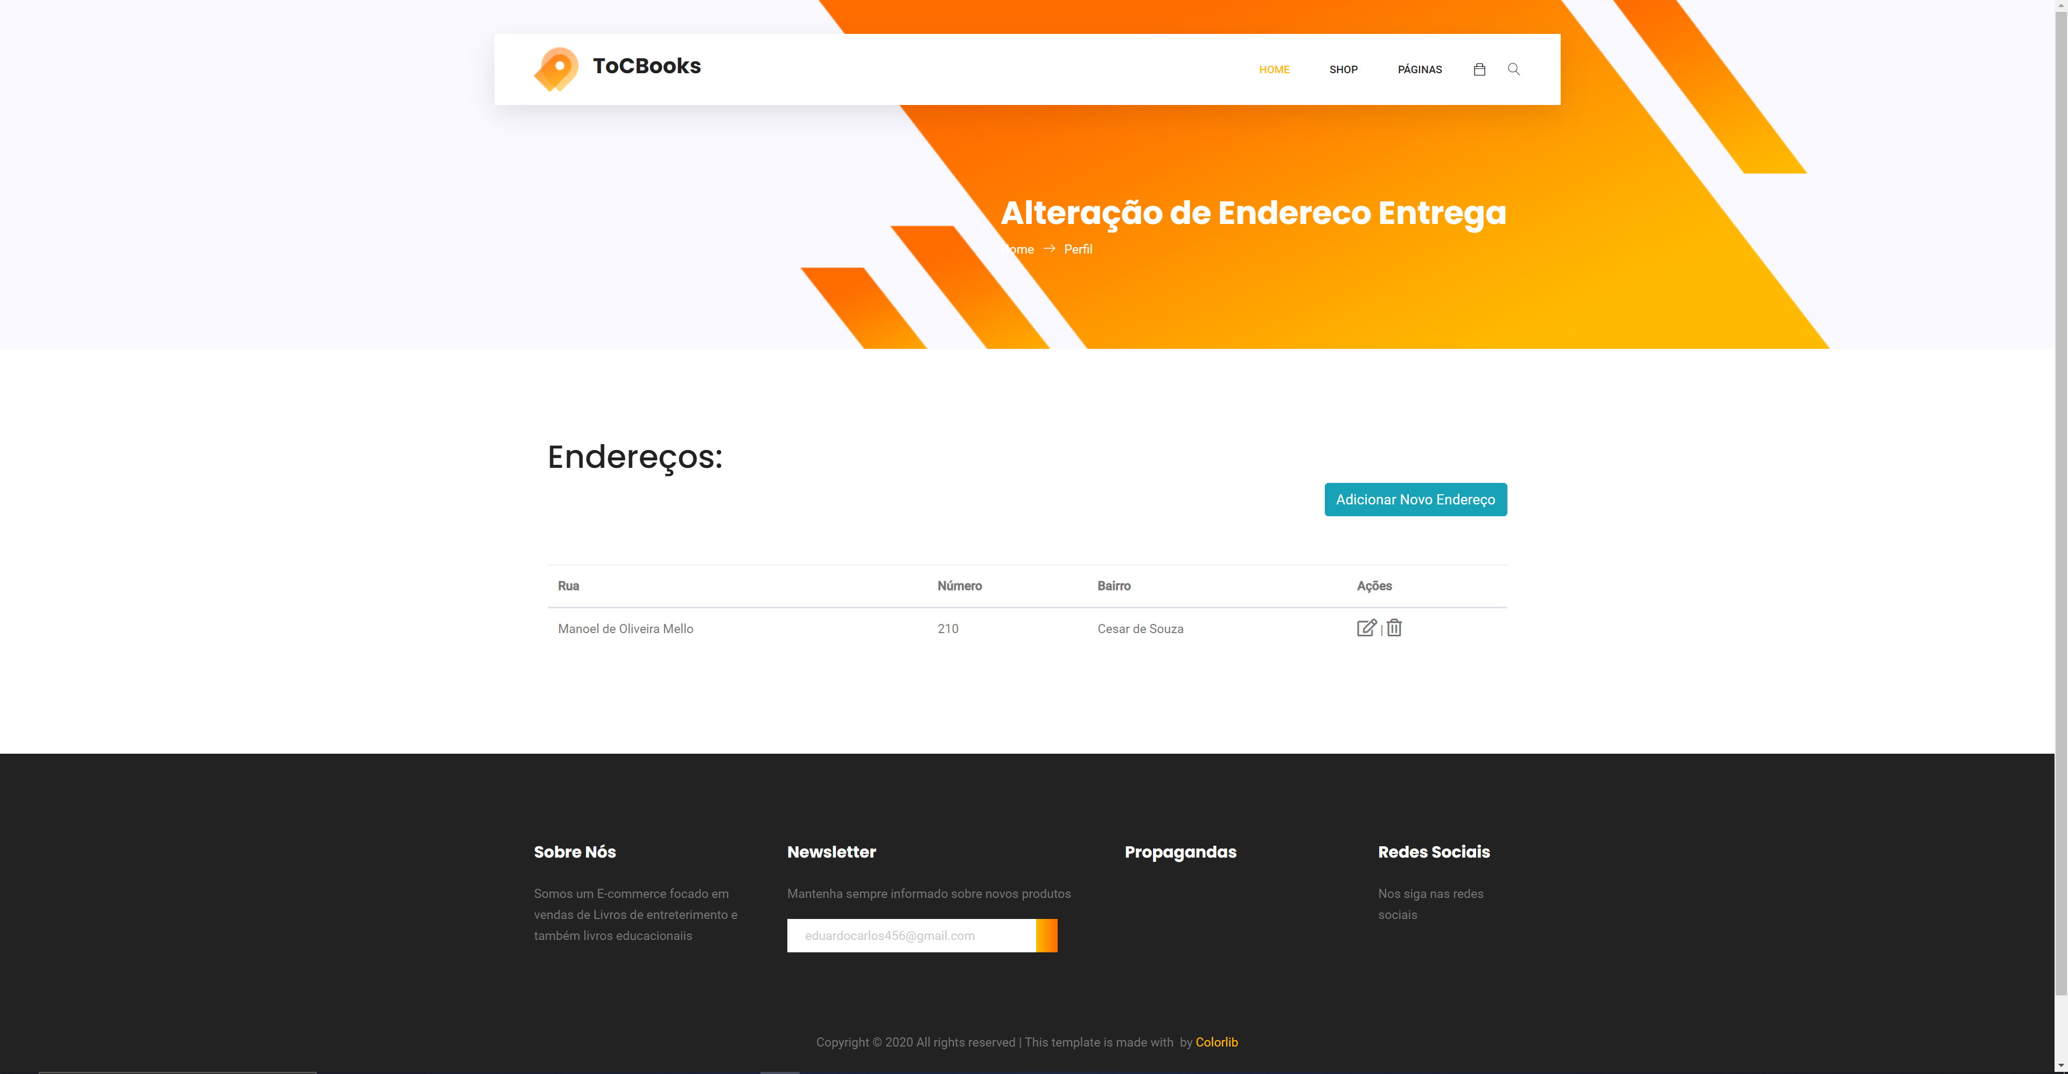
CRUD de Cliente – Listagem de Endereços de Entrega

Slide 31

CRUD de Cliente – Adicionar Endereço de Entrega

Slide 32

CRUD de Cliente – Editar Endereço de Entrega

Slide 33

CRUD de Cliente – Excluir Endereço de Entrega

Slide 34
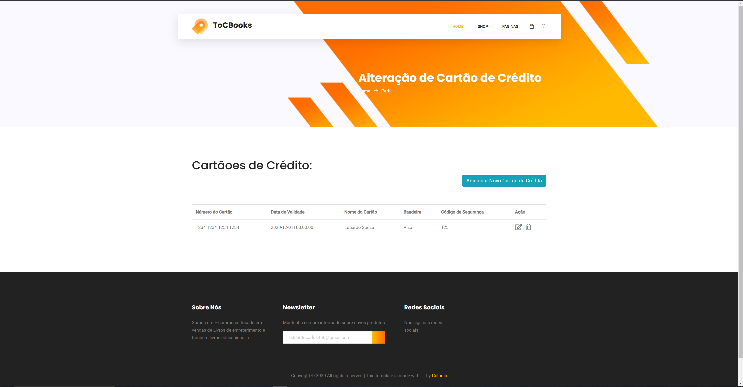
CRUD de Cliente – Listagem de Cartões de Crédito

Slide 35
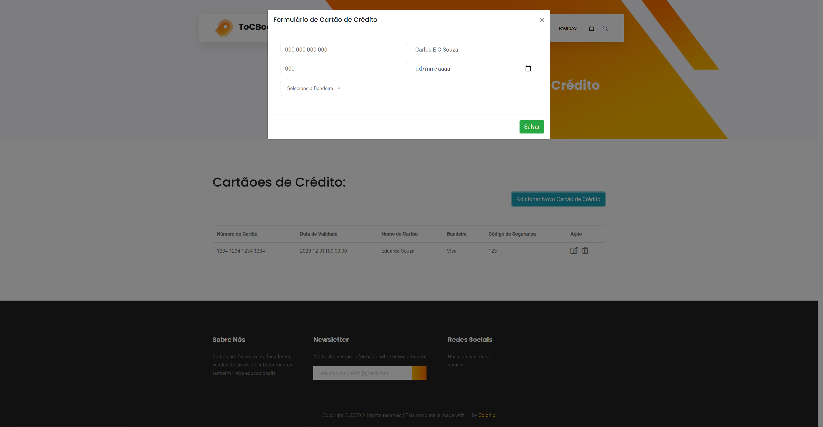
CRUD de Cliente – Adicionar Cartão de Crédito

Slide 36

CRUD de Cliente – Editar Cartão de Crédito

Slide 37
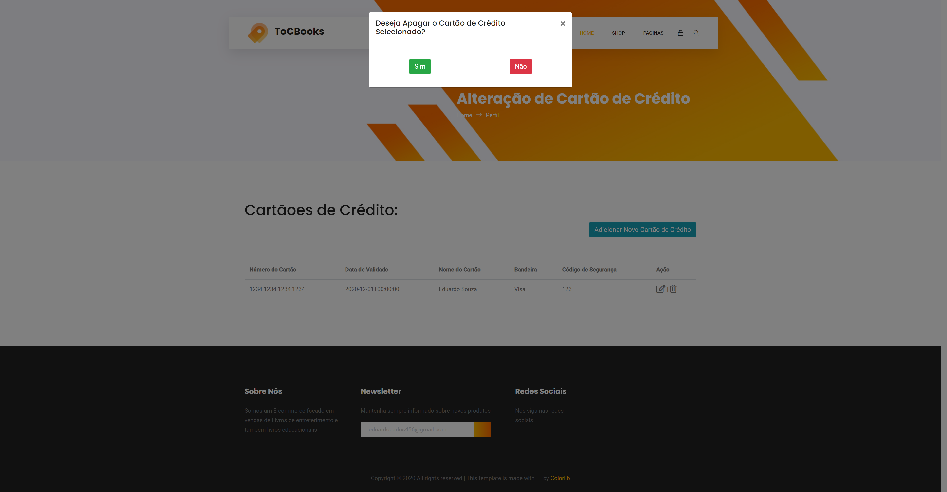
CRUD de Cliente – Excluir Cartão de Crédito

Slide 38
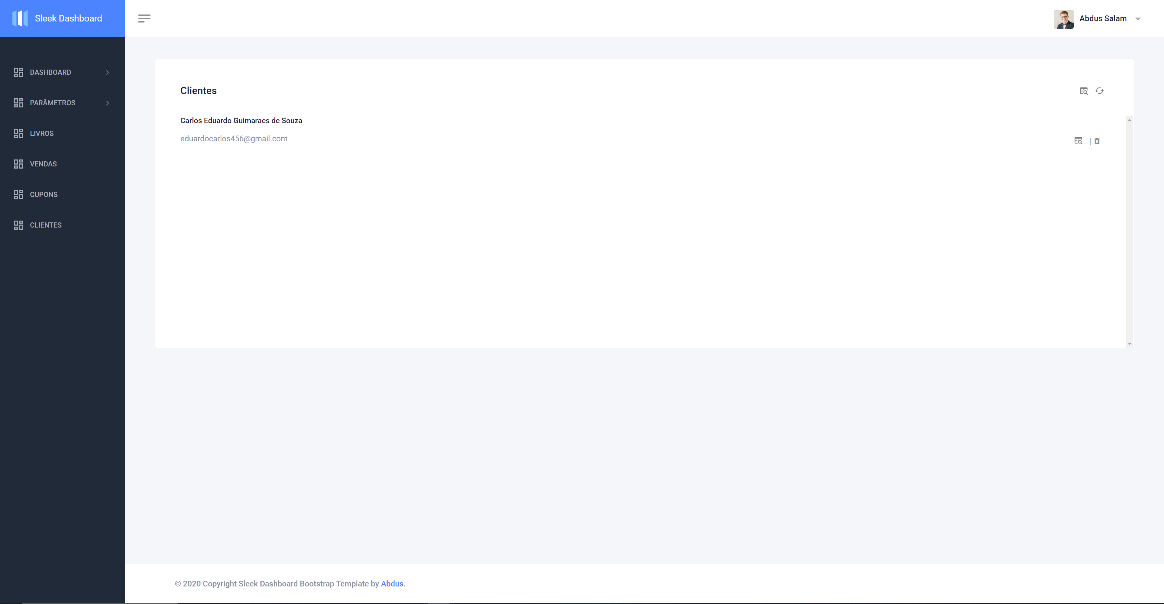
CRUD de Cliente – Listagem de Clientes

Slide 39
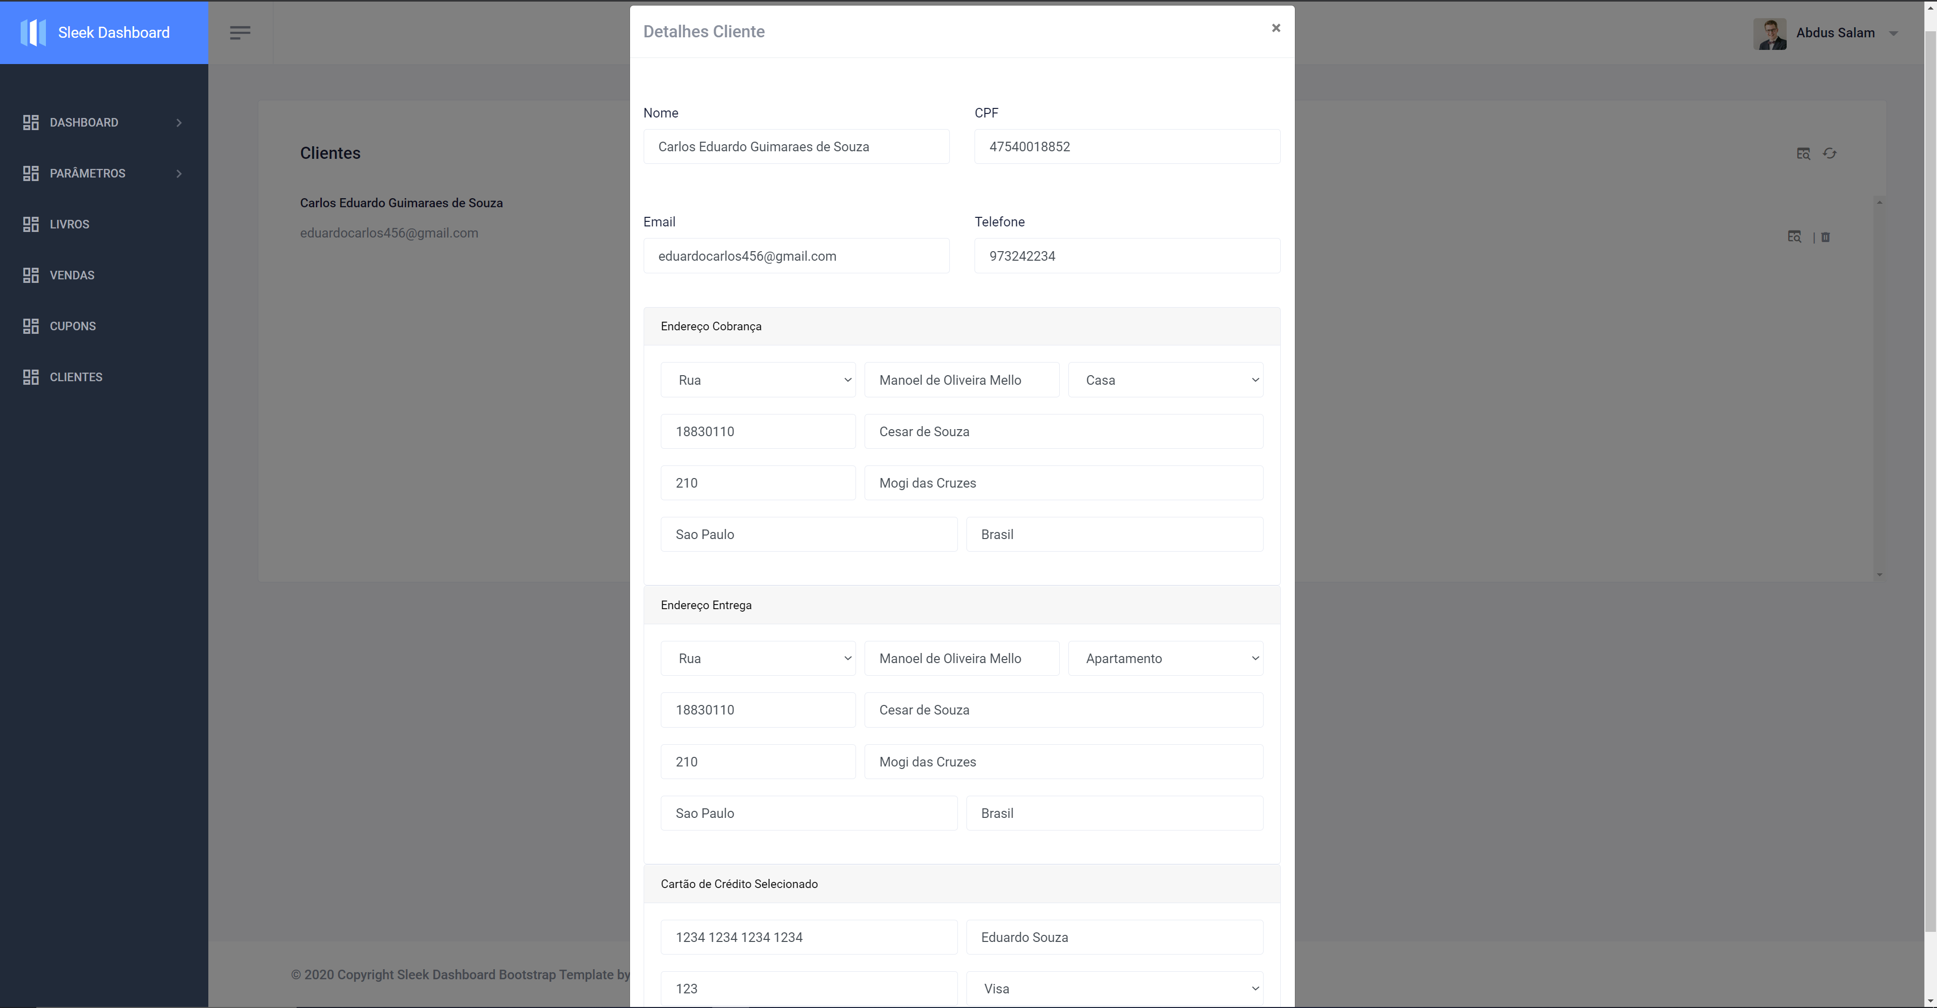
CRUD de Cliente – Detalhe do Cliente

Slide 40
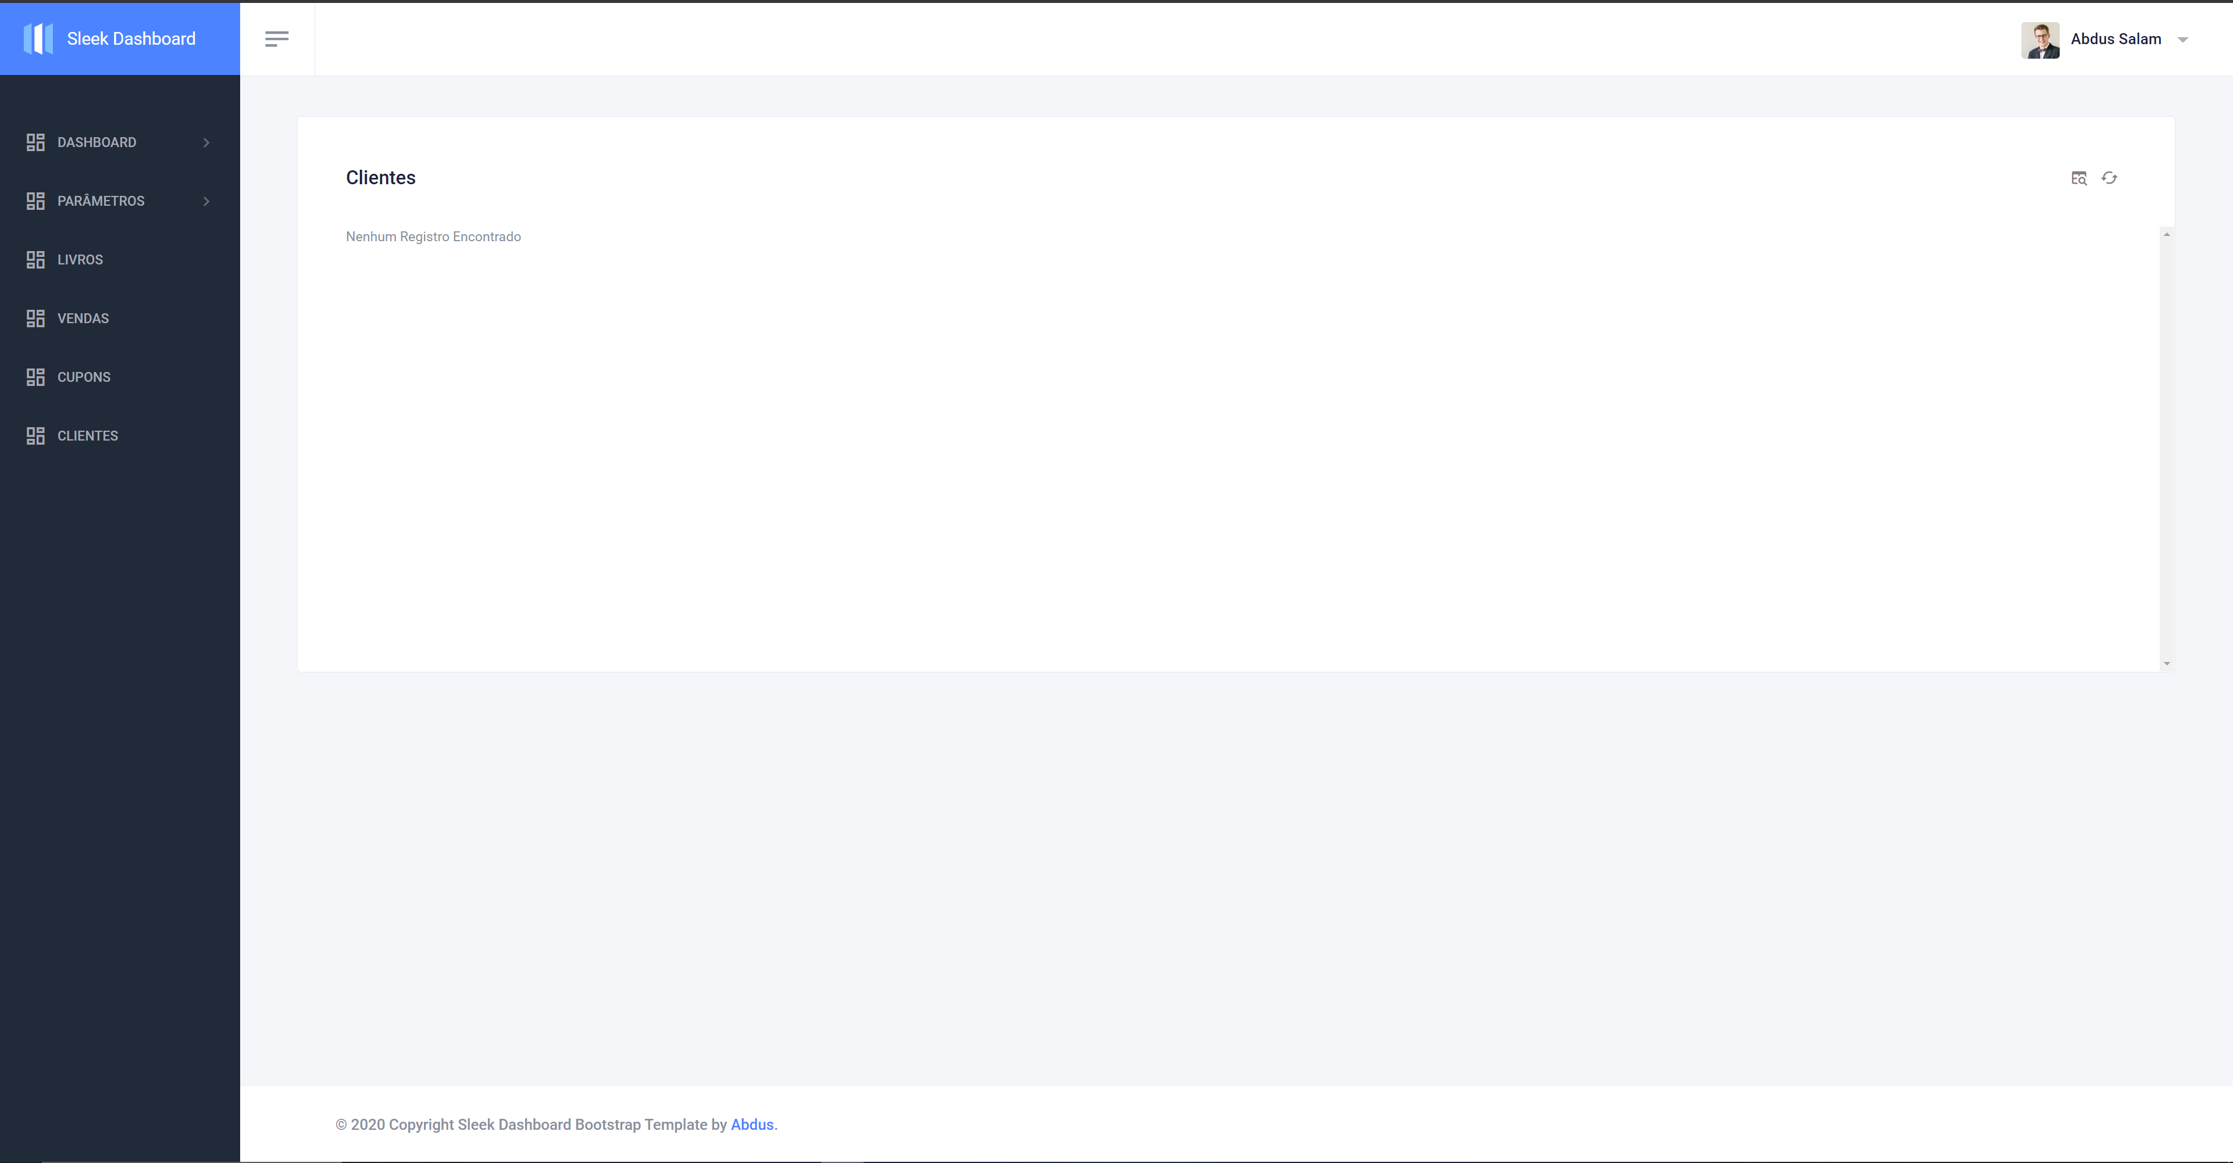
CRUD de Cliente – Inativação de Cliente

Slide 41
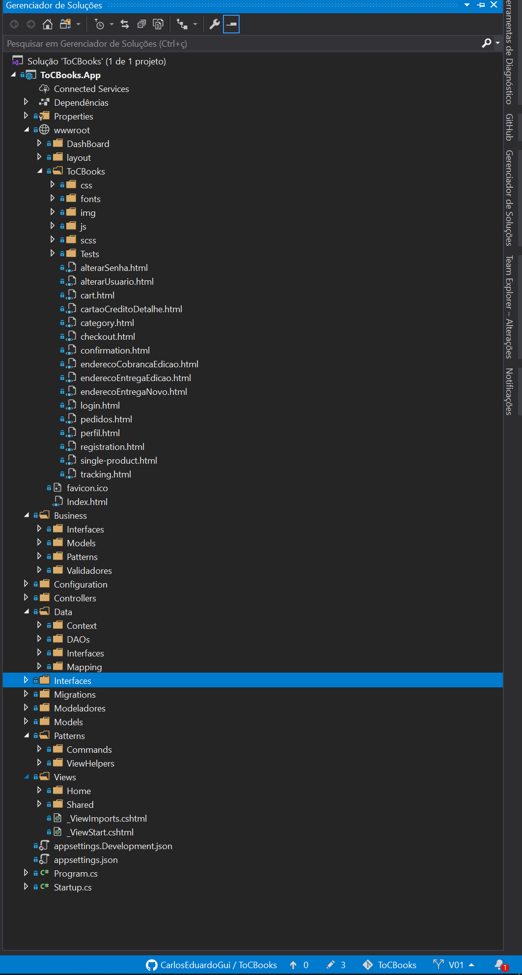
Estrutura do Projeto

